Slide 1

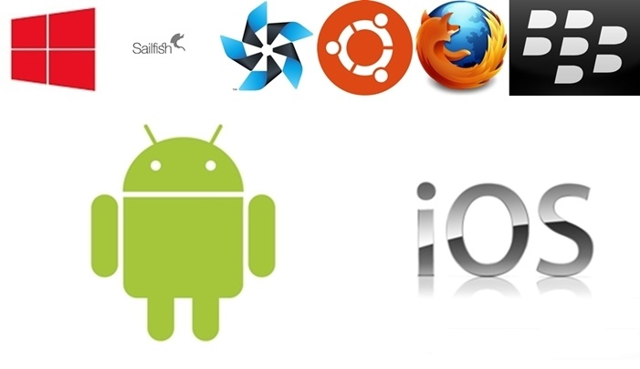
Мобильные устройства
Цели:
Синхронизация контактов, почты, фото, пр.
Мобильные устройства
Операционные системы
Приложения
Jailbrake и Root
.
№10

Slide 2
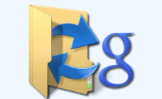
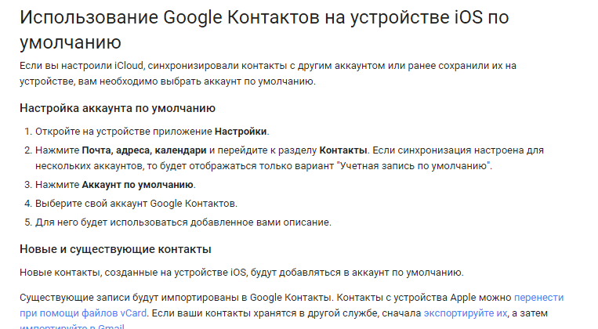
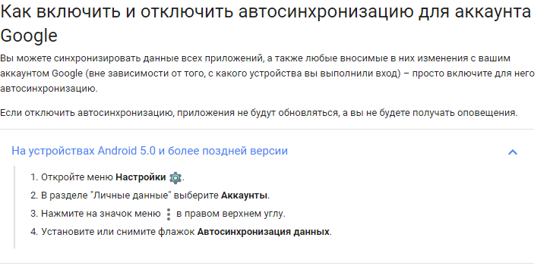
Синхронизация контактов и приложений

Slide 3
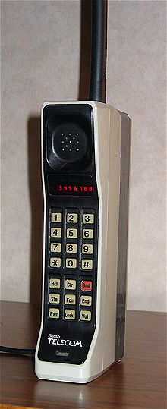
Мобильная операционная система (мобильная ОС) — операционная система для смартфонов, планшетов, КПК или других мобильных устройств. Хотя ноутбуки и можно отнести к мобильным устройствам, однако операционные системы, обычно используемые на них, мобильными не считаются, так как изначально разрабатывались для крупных стационарных настольных компьютеров, которые традиционно не имели специальных «мобильных» функций, да и не нуждались в них. Это различие размыто в некоторых новых операционных системах, представляющих гибрид того и другого.
Мобильные операционные системы сочетают в себе функциональность ОС для ПК с функциями для мобильных и карманных устройств: сенсорный экран, сотовая связь, Bluetooth, Wi-Fi, GPS-навигация, камера, видеокамера, распознавание речи, диктофон, музыкальный плеер, NFC и инфракрасное дистанционное управление.

Slide 4
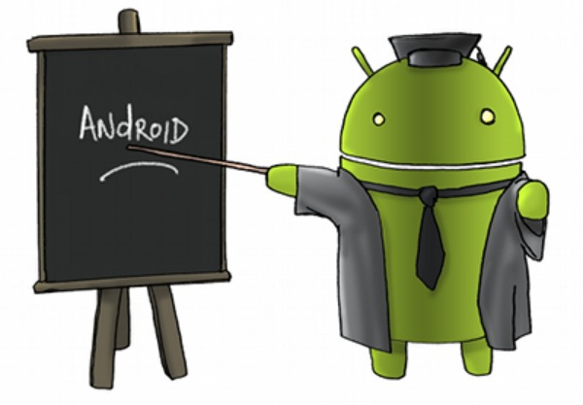
Android («Андро́ид»)— операционная система для смартфонов, интернет-планшетов, электронных книг, цифровых проигрывателей, наручных часов, игровых приставок, нетбуков, смартбуков, очков Google, телевизоров и других устройств. В будущем планируется поддержка автомобилей и бытовых роботов. Основана на ядре Linux[5] и собственной реализации виртуальной машины Java от Google. Изначально разрабатывалась компанией Android Inc., которую затем купила Google. Впоследствии Google инициировала создание альянса Open Handset Alliance (OHA), который сейчас занимается поддержкой и дальнейшим развитием платформы. Android позволяет создавать Java-приложения, управляющие устройством через разработанные Google библиотеки. Android Native Development Kit позволяет портировать библиотеки и компоненты приложений, написанные на Си и других языках.

Slide 5
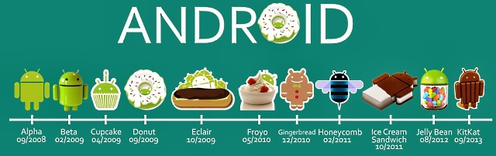
6 интересных фактов про Android
Прототип Android создавался под влиянием устройств BlackBerry
Первое устройство на базе Android произвела HTC
Android 1.0 и 1.1 не имели «сладких» названий
Android 3 не работала на смартфонах
Первые умные часы на Android выпущены Sony в 2010 году
Microsoft зарабатывает на Android больше, чем Google

Slide 6
«Сладкие» версии Android

Slide 7
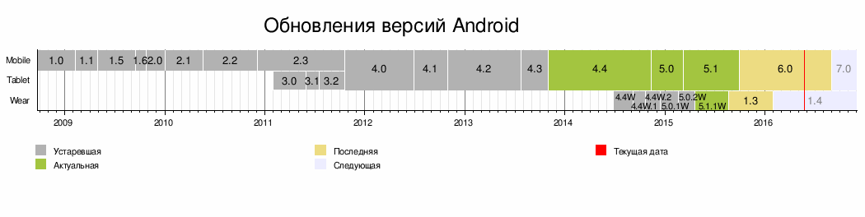
25 июня 2014 Google представили Android L, доступный для разработчиков, пользователей смартфонов Nexus, а также некоторых других смартфонов.
В 2014 году была анонсирована операционная система для носимых устройств Android Wear. Также на Google I/O были представлены версии Android Auto (для автомобилей) и Android TV (для телевизоров), тем самым Android перестал быть операционной системой только для мобильных устройств.
15 октября 2014 года была официально анонсирована Android 5.0 Lollipop. Главное обновление системы — новый дизайн Material design. Также, если на Android-устройстве установлен пароль или графический ключ, и если поблизости находятся часы хозяина устройства с Android Wear, то устройство автоматически разблокируется.
9 декабря 2014 Googlе заменила официальную среду разработки, основанную на Eclipse (adt-bundle), на Android Studio[31][32].
29 мая 2015 Googlе представила Android M. По словам Google главная цель новой операционной системы — улучшить пользовательский опыт общения со смартфоном, сделать взаимодействие интуитивнее и проще. 17 августа 2015 официально стало известно, что Android M получила название Android 6.0 Marshmallow[

Slide 8
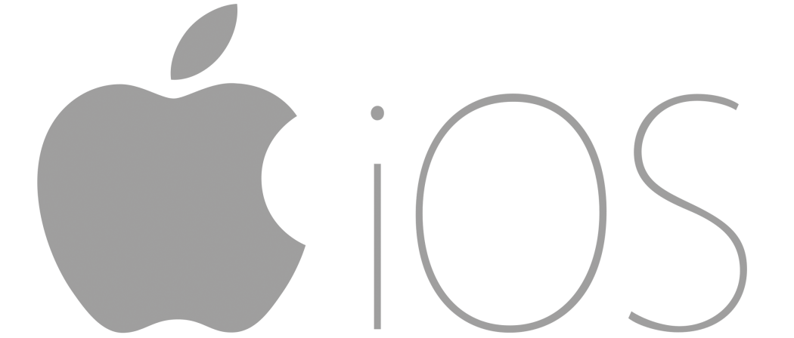
iOS (до 24 июня 2010 года — iPhone OS) — операционная система для смартфонов, электронных планшетов и носимых проигрывателей, разрабатываемая и выпускаемая американской компанией Apple. Была выпущена в 2007 году; первоначально — для iPhone и iPod touch, позже — для таких устройств, как iPad и Apple TV. В отличие от Windows Phone (Microsoft) и Android (Google), выпускается только для устройств, производимых фирмой Apple.
В iOS используется ядро XNU, основанное на микроядре Mach и содержащее программный код, разработанный компанией Apple, а также код из ОС NeXTSTEP и FreeBSD. Ядро iOS почти идентично ядру настольной операционной системы Apple OS X. Начиная с самой первой версии, iOS работает только на планшетных компьютерах и смартфонах с процессорами архитектуры ARM.
Другие приложения могут быть разработаны с помощью Xcode для Mac и iPhone, iPod Touch и iPad, Codea[10] для iPad, и опубликованы в App Store — онлайн-магазине, который поставляется с самим iPhone/iPod touch/iPad, начиная с версии iPhone OS 2.0, и является крупнейшим магазином мобильных приложений (на июнь 2013 года — более 900 тыс. приложений для iOS, более 350 тыс. приложений специально для iPad).

Slide 9
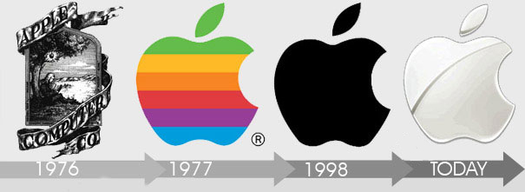

Интересные факты про Apple
На первом логотипе Apple был изображен Исаак Ньютон
Чтобы добыть денег на производство Apple I, Возняк продал инженерный калькулятор
Apple I продавали за 666 долларов и 66 центов
Samsung выплатил Apple $1 млрд. мелочью

Slide 10

Windows Phone — мобильная операционная система, разработанная Microsoft, вышла 11 октября 2010 года. 21 октября начались поставки первых устройств на базе новой платформы. В России телефоны с Windows Phone начали продаваться 16 сентября 2011 года, первым из которых стал HTC 7 Mozart.
Операционная система является преемником Windows Mobile, хотя и несовместима с ней с полностью новым интерфейсом и — впервые — с интеграцией сервисов Microsoft: игрового Xbox Live и медиаплеера Zune. В отличие от предшествующей системы, Windows Phone в большей степени ориентирован на рынок потребителей, чем на корпоративную сферу.
Новая операционная система Windows 10 для мобильных устройств получила название «Windows 10 Mobile», вместо Windows Phone 10.

Slide 11
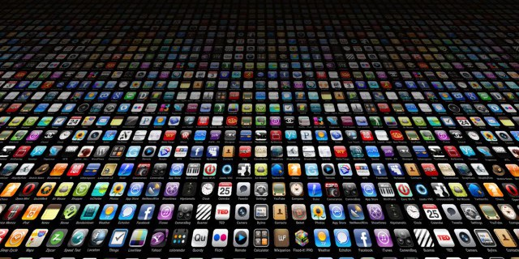
http://www.vestifinance.ru/articles/16618

Slide 12
Побег?????
Джейлбрейк (англ. Jailbreak — «Побег из тюрьмы») iPhone/iPod Touch/iPad — официально неподдерживаемая корпорацией Apple операция[1], которая позволяет получить доступ к файловой системе устройств iPhone, iPod или iPad. Это позволяет расширить возможности аппарата, например сделать возможным поддержку тем оформления, твиков и установку приложений из сторонних источников (не App Store). Джейлбрейк открывает полный доступ к файловой системе iPhone, iPod или iPad.
Все приложения Android исполняются в изолированной среде[3] и обычно не имеют доступа к другим компонентам платформы и их данным. Разделы, содержащие системные файлы, монтируются в режиме только для чтения. Данные ограничения призваны защитить систему от вредоносного программного обеспечения, потенциально опасной модификации системных настроек пользователем и обеспечить защиту платных приложений от неправомерного копирования.
Пользователь root имеет неограниченный доступ к любому файлу системы независимо от выставленных ограничений прав доступа[4]. Соответственно, приложение, исполняемое от имени root-а, также имеет неограниченные права.

Slide 13


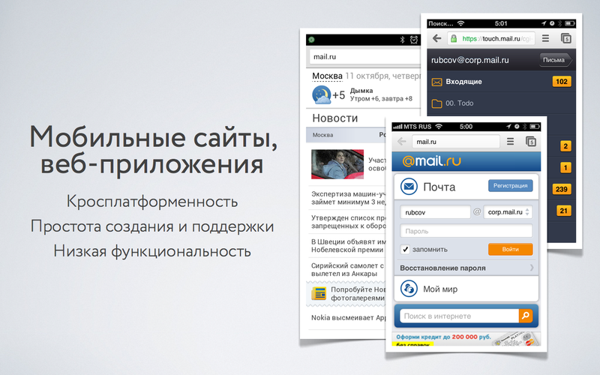
На практике можно разделить приложения для мобильных устройств на три типа.
Мобильные сайты, веб-приложения
Это самый распространенный тип приложений для мобильных устройств. Современные смартфоны в состоянии отобразить обычный сайт. Им доступно все то, что мы привыкли видеть в десктопных приложениях — поддержка HTML5 делает свое дело. Помните, что веб-приложения отлично подходят для стартапа: именно они позволяют получить большой результат за маленькие деньги и за небольшой срок. Еще один плюс мобильного сайта по сравнению с другими мобильными приложениями – это кроссплатформенность. Однако есть и минус, притом весомый: с ними достаточно сложно заработать.

Slide 14
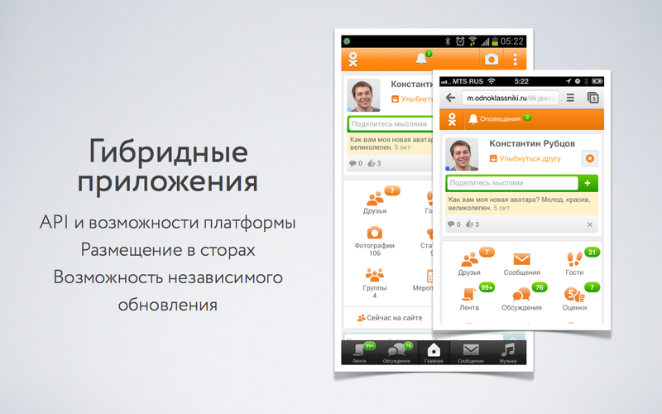
Гибридные приложения
При таком подходе вы получаете доступ ко всем плюсам API операционной системы: приложение обрастает push-уведомлениями и другими приятными плюшками, кроме того, теперь ваш продукт можно размещать в сторах. При этом основной контент все еще представляет собой платформонезависимую страничку с версткой, размещенную на сервере. Это позволяет вносить косметические изменения в продукт без выпуска новой версии: достаточно залить изменения на сервер. Гибридные приложения – отличное решение для тех, кто начинает бизнес или хочет проверить свою идею, показать ее инвестору, друзьям.

Slide 15
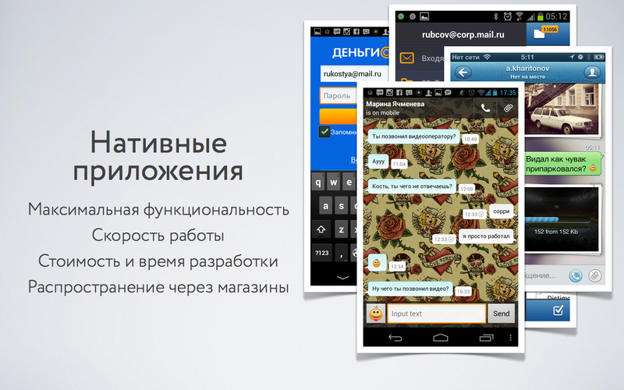
Нативные приложения
Этот вид приложений самый ресурсоемкий, но вместе с этим он позволяет по максимуму использовать возможности, предлагаемые каждой конкретной операционной системой. Как следствие, нативные приложения выигрывают как по функционалу, так и по скорости работы у других типов мобильных приложений. Именно к такому подходу сейчас приходят те компании, которые делали комбинированные приложения. Например, Facebook начинала с комбинированного приложения: нативные контролы (переключатели, вкладки и так далее) и веб-страница в качестве контента. Несмотря на то, что это неплохое решение, проблемы с производительностью приводят к тому, что разработчики отходят от комбинации с вебом.

Slide 16
Платформы для разработки
https://ru.wikipedia.org/wiki/%D0%A0%D0%B0%D0%B7%D1%80%D0%B0%D0%B1%D0%BE%D1%82%D0%BA%D0%B0_%D0%BF%D1%80%D0%B8%D0%BB%D0%BE%D0%B6%D0%B5%D0%BD%D0%B8%D0%B9_%D0%B4%D0%BB%D1%8F_%D0%BC%D0%BE%D0%B1%D0%B8%D0%BB%D1%8C%D0%BD%D1%8B%D1%85_%D1%83%D1%81%D1%82%D1%80%D0%BE%D0%B9%D1%81%D1%82%D0%B2

Slide 17
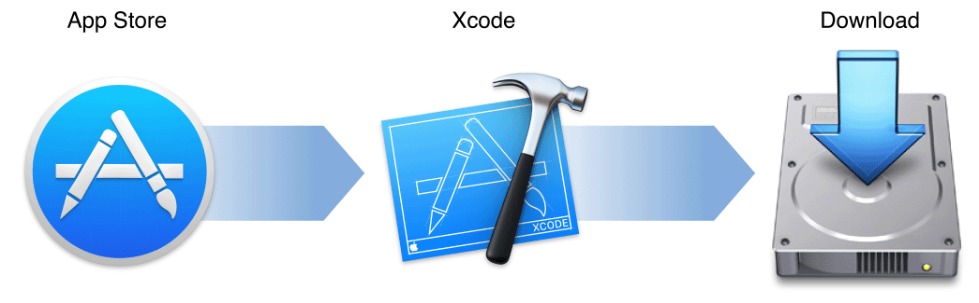
Создание iOS приложения
Перед тем, как писать код в Xcode, можно сделать внешний вид в приложении в векторном редакторе Sketch.

Slide 18
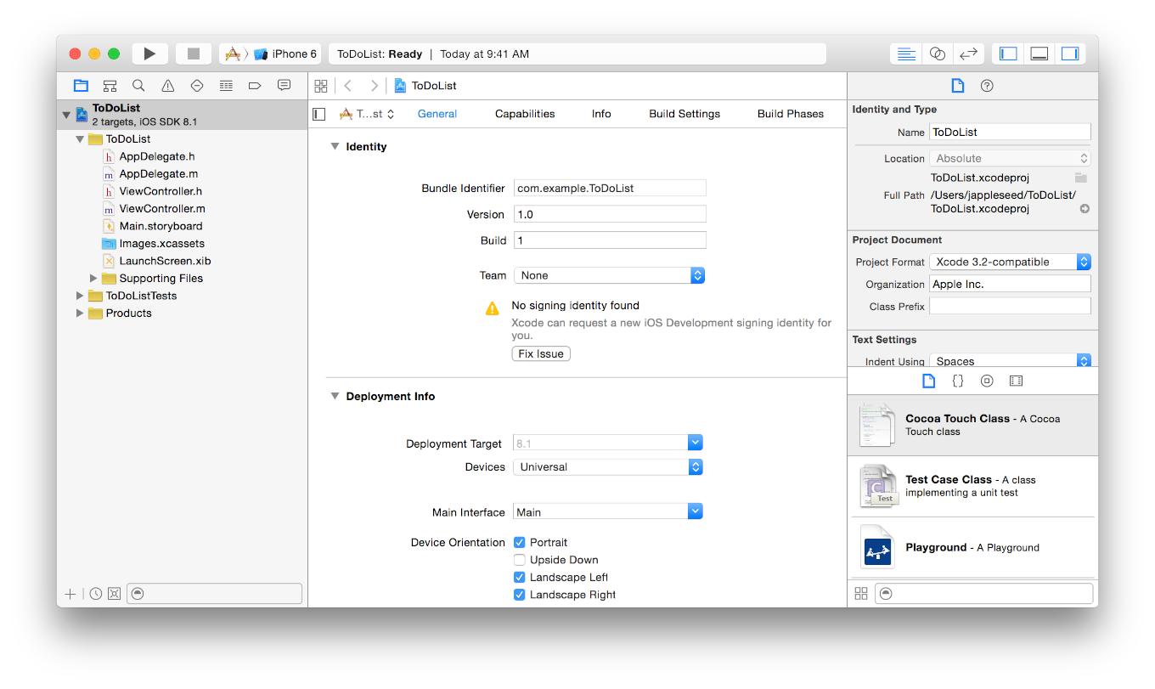
Создание iOS приложения
Для разработки iOS приложений вам понадобятся:
Компьютер Mac под управлением OS X 10.9.4 или более поздней версией
Xcode (последняя версия)
iOS SDK
Xcode — это интегрированная среда разработки от Apple (IDE). Xcode включает редактор исходного кода, графический редактор пользовательского интерфейса и многие другие функциональные особенности. iOS SDK расширяет набор инструментов Xcode и включает инструменты, компиляторы и фреймворки необходимые вам именно для iOS разработки.
http://appliftonews.ru/article/nachnite-razrabatyvat-ios-prilozheniya-segodnya

Slide 19
Способы заработка на мобильных приложениях:
Наиболее очевидным способом является использование платных и бесплатных версий.
Тут есть одна хитрость – необходимо сделать платную и бесплатную версию. Вы публикуете демо-версию и распространяете ее бесплатно, а если клиент хочет скачать полную версию, то за это ему придется заплатить небольшую сумму.
Еще можно сделать пробную версию с ограниченным сроком действия, которая будет бесплатна для клиента вашего приложения. У многих людей возникает вопрос – какую ставить цену на свое приложение? Необходимо найти “золотую середину”, поставив малую цену на приложение, рискуете остаться в минусе, а если слишком большую, то можно отпугнуть потенциальных покупателей.
Можно продавать рекламные места в вашем приложении. Если приложение уже является популярным, то можно размещать в нем рекламу. Здесь можно провести параллель с заработком на сайте: если у Вас посещаемый ресурс, то заработать на трафике не сложно.
Изначально брать деньги за скачивание мобильного приложения. Тут все элементарно, заплатил денежку – скачал приложение.
Ну, и, наконец, можно совмещать все указанные выше способы монетизации.

Slide 20
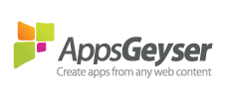
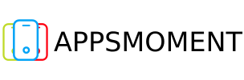
Конструктор приложений
AppsGeyser
http://www.appsgeyser.ru
AppsMoment
http://appsmoment.com/

Slide 21
Домашнее задание
Сделать свое первое приложение на андроид http://www.appsgeyser.com/
Заскринить созданное приложение там где QR-код

